Slide 1

CHIẾN LƯỢC TRUYỀN THÔNG
ThS. Đặng Thanh Vân
Chuyên gia tư vấn chiến lược thương hiệu
Tổng giám đốc công ty CP Thương hiệu và Quản trị Thanhs
– since 2000

Slide 2
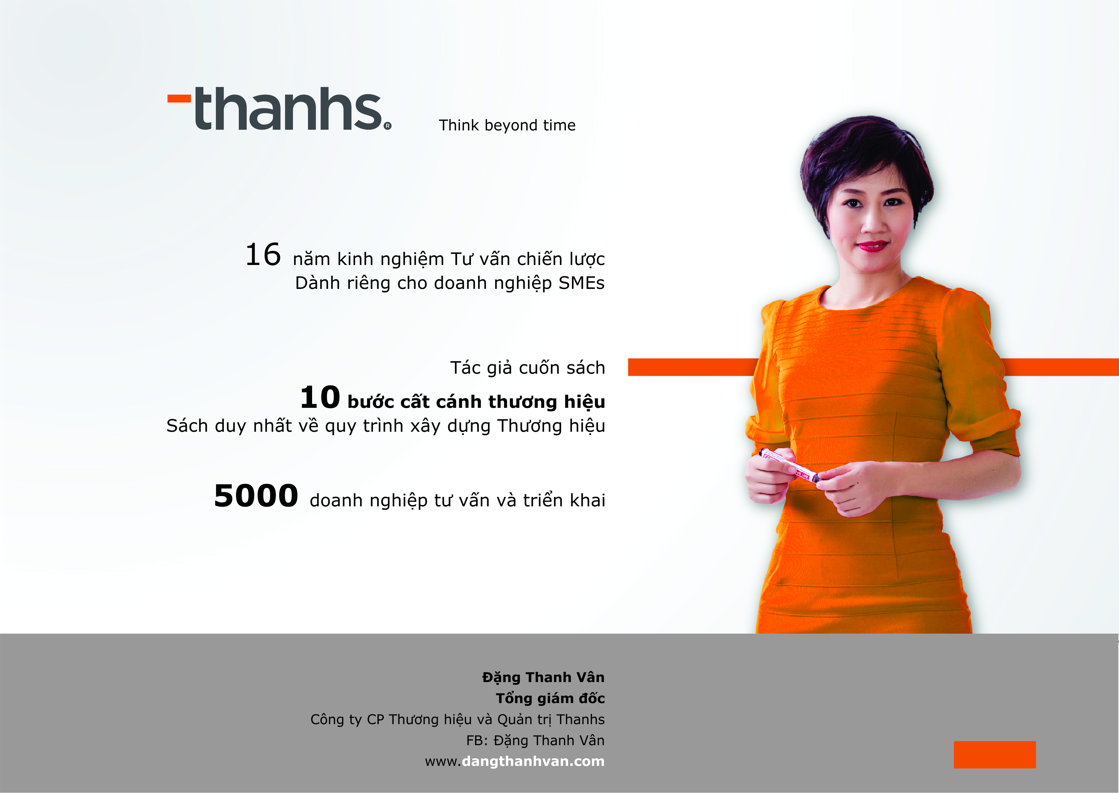

Slide 3
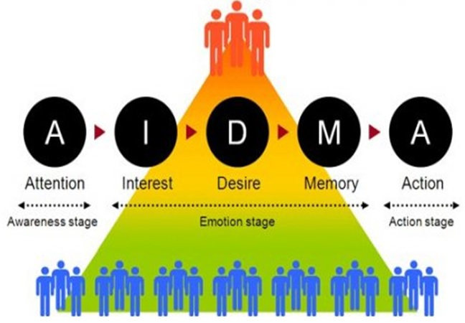
Sự thay đổi của người tiêu dùng
từ khi có Internet và mạng xã hội

Slide 4
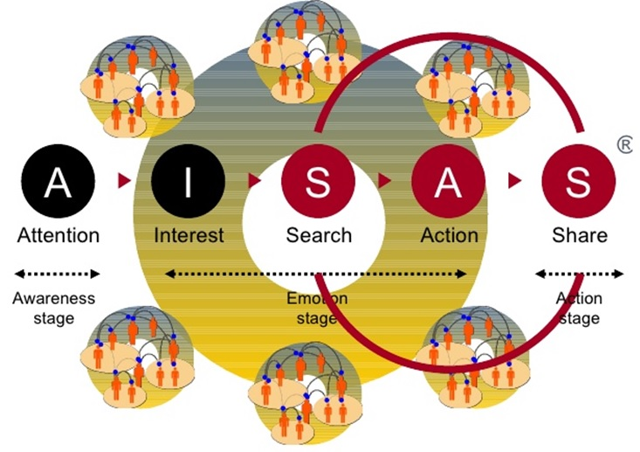

Slide 5
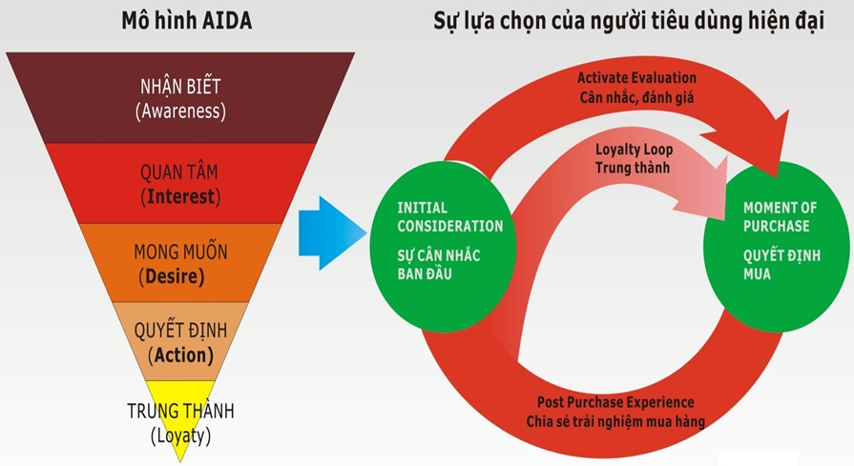
Sự thay đổi của người tiêu dùng
từ khi có Internet và mạng xã hội

Slide 6
CHIẾN LƯỢC DIGITAL MARKETING
DIGITIED
POSITIONING
PRODUCT
PLACE
PROMOTION
PRICE
PEOPLE
PROCESS
PHYSICAL ENVIRONMENT

Slide 7
CHIẾN LƯỢC DIGITAL MARKETING
DIGITIED
POSITIONING
PRODUCT
PLACE
PROMOTION
PRICE
PEOPLE
PROCESS
PHYSICAL ENVIRONMENT
SEARCH – TiẾP CẬN VÔ GiỚI HẠN SẢN PHẨM
Không phải là TỐT HƠN, mà là TỐT NHẤT, THỎA MÃN LỢI ÍCH CAO NHẤT
Liên tục đổi mới để tạo ra những trải nghiệm hoàn toàn mới dành cho khách hàng
TẬP TRUNG sở hữu THUỘC TÍNH

Slide 8
CHIẾN LƯỢC DIGITAL MARKETING
DIGITIED
POSITIONING
PRODUCT
PLACE
PROMOTION
PRICE
PEOPLE
PROCESS
PHYSICAL ENVIRONMENT
STORE ONLINE – LONG TAIL
NGỒI MỘT CHỖ BÁN KHẮP THẾ GiỚI
ĐIỂM BÁN HÀNG KHẮP THẾ GiỚI
EARNED MEDIA CHÍNH LÀ STORE – POSM đầy đủ tại STORE online

Slide 9
CHIẾN LƯỢC DIGITAL MARKETING
Sử dụng cả 3 Kênh Paid, Earned, Owned Media. Ưu tiên Owned để tạo Earned.
SEARCH – A (action/atractive) – SHARE → VIRAL marketing
CÂU CHUYỆN VÀ TRIẾT LÝ THƯƠNG HiỆU
NEO CẢM XÚC
TRUYỀN THÔNG TÍCH HỢP
Xử lý khủng hoảng truyền thông
DIGITIED
POSITIONING
PRODUCT
PLACE
PERFECT COMMUNICATION
PRICE
PEOPLE
PROCESS
PHYSICAL ENVIRONMENT

Slide 10
Qui trình hoạch định chiến lược truyền thông
1. Phân tích chi tiết tình hình
2. Thiết lập mục tiêu truyền thông
3. Phân nhóm đối tượng truyền thông
4. Chiến lược truyền thông cho từng nhóm đối tượng
5. Thiết kế thông điệp truyền thông
6. Sáng tạo concept (chiến thuật) truyền thông
7. Kênh truyền thông và các sản phẩm phục vụ truyền thông
8. Lập kế hoạch, phân bổ ngân sách và giám sát, đo lường
Phần bài giảng tham khảo nội dung truyền thông xã hội của chuyên gia Nguyễn Ngọc Long

Slide 11
2. Thiết lập mục tiêu truyền thông
Cụ thể
Rõ ràng
Định lượng

Slide 12
2. Thiết lập mục tiêu truyền thông
Tôi muốn truyền thông tới càng nhiều doanh nghiệp càng tốt
2. Tôi muốn truyền thông tới toàn bộ doanh nghiệp Hải Phòng
3. Tôi muốn truyền thông thông điệp “Sao Á logistic có giá tốt nhất thị trường” tới 500 chủ Doanh nghiệp XNK.
4. Tôi muốn truyền thông thông điệp “Sao Á logistic có giá tốt nhất thị trường” tới 500 chủ Doanh nghiệp XNK tại Hải phòng trong quý 2

Slide 13
Hai Yếu tố quan trọng nhất trong
Mục tiêu truyền thông là
TỶ LỆ CHUYỂN ĐỔI x TẦN SUẤT LẶP LẠI
Mục tiêu truyền thông: Chuyển tải được thông điệp tới Bao nhiêu người
(Mục tiêu/ tỷ lệ chuyển đổi) trong X lần

Slide 14
Nhận biết
Cân nhắc
Trải nghiệm
Quyết định
Lặp lại
Trung thành
Tỷ lệ chuyển đổi
Tỷ lệ chuyển đổi
Tỷ lệ chuyển đổi
Tần xuất lặp lại
X%
Tần xuất lặp lại
X%
Phần bài giảng tham khảo nội dung truyền thông xã hội của chuyên gia Nguyễn Ngọc Long

Slide 15
Sự kiện trên Facebook có 10.000 lượt view
Có 300 lượt đăng ký tham gia sự kiện online - Tỷ lệ chuyển đổi là 3%
Có 60 người khai thông tin vào FORM đăng ký - Tỷ lệ chuyển đổi là 20%
Thực tế Có 48 người đã đăng ký đến tham dự sự kiện – Tỷ lệ chuyển đổi là 80%
Tỷ lệ chuyển đổi từ VIEW sang thực sự tham gia là 48/10.000 tức 0.48%
Một hoạt động quảng cáo bằng email tới 1000 doanh nghiệp

Slide 16
Có 300 lượt khách hàng phản hồi mở email - Tỷ lệ chuyển đổi là 30%
Có 60 người khai thông tin vào FORM đăng ký hoặc click vào website - Tỷ lệ chuyển đổi là 20%
Thực tế Có 15 người đã đăng ký đến tham dự sự kiện hoặc liên hệ đến doanh nghiệp – Tỷ lệ chuyển đổi là 25%
Có 5 đặt hàng được ký – Tỷ lệ chuyển đổi là 33%
Tỷ lệ chuyển đổi từ VIEW/truyền thông sang thực sự tham gia/ đặt hàng là 5/1000 tức 0.5%

Slide 17
MỤC TIÊU KINH DOANH VS MỤC TIÊU TRUYỀN THÔNG
Kiểm soát được tỷ lệ chuyển đổi để có kết quả đúng mục tiêu
Gia tăng tần suất lặp lại để tăng tỷ lệ chuyển đổi
Content quyết định tỷ lệ chuyển đổi
17

Slide 18

3. Phân nhóm đối tượng truyền thông
Hiểu rõ đối tượng truyền thông:
Sử dụng các phương pháp nghiên cứu Customer Insight.
Vẽ chân dung đối tượng truyền thông
Chia nhỏ để trị
18

Slide 19
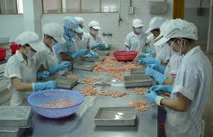
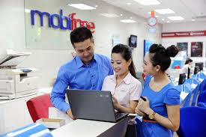

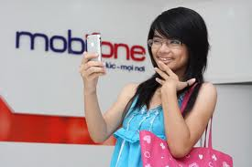
Qui trình hoạch định chiến lược truyền thông
Chiến lược truyền thông 3
Chiến lược truyền thông 1
Chiến lược truyền thông 2
Chiến lược truyền thông 4

Slide 20
PHÂN BIỆT 3 DẠNG TRUYỀN THÔNG
BRANDING
MARKETING
sales

Slide 21
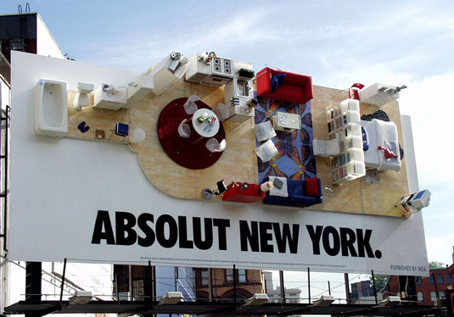

Slide 22

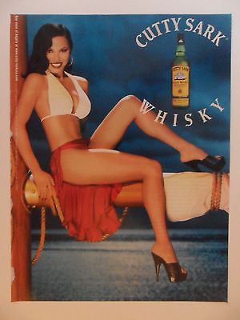

Slide 23


Slide 24


Slide 25


Slide 26

Điều gì quyết định chiến lược truyền thông THƯƠNG HIỆU?

Slide 27

PHÂN BIỆT
BIG IDEA
CONCEPT

Slide 28
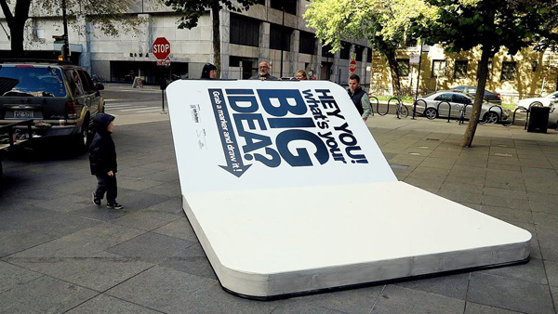

Slide 29
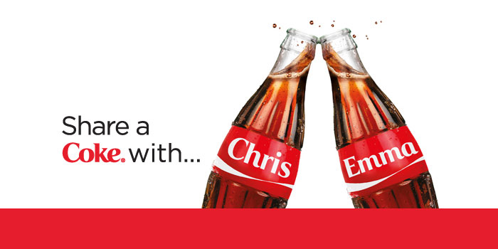
Coca Cola
https://www.youtube.com/watch?v=2X8Bd3-G6IU

Slide 30
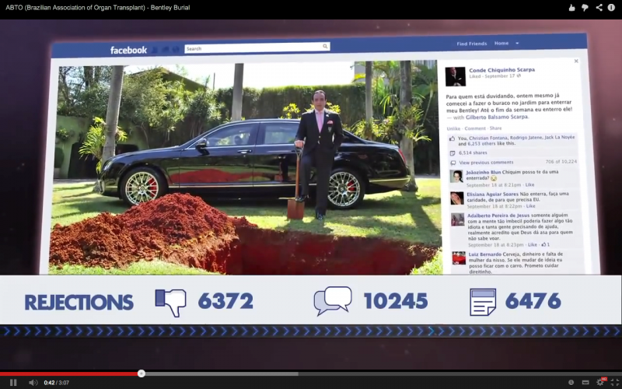
Chiến dịch “Chôn cất Bentley”

Slide 31

Phân tích campaign: The Best Jobs in the World
Notes:
http://digitalk.vn/case-study/phan-tich-campaign-the-best-jobs-in-the-world

Slide 32
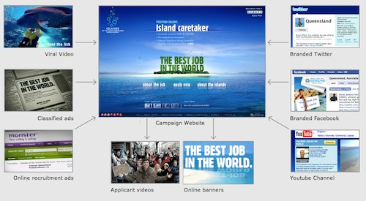
Case Study
http://www.youtube.com/watch?v=xUFm8CJWJ14

Slide 33
4. Chiến lược truyền thông cho từng đối tượng
1. Gây tranh cãi: KidPlaza / Hoa hậu Kỳ Duyên / Mr Đàm – Quang Lê
2. Hữu dụng/ có ích: Rất nhiều
3. Giải thưởng lớn: Khuyến mãi lớn
4. Cuộc thi: Đánh bật vết bẩn – Ariel
5. Người gây ảnh hưởng
6. Trải nghiệm cuộc sống: My Kool Vietnam, Coca-cola
Phần bài giảng tham khảo một số chiến lươc truyền thông xã hội của chuyên gia Nguyễn Ngọc Long

Slide 34
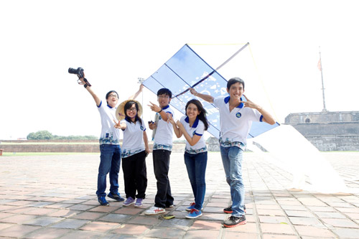

Slide 35
4. Chiến lược truyền thông cho từng đối tượng
7. Bí mật – Bật mí: Nhân vật Áo Xanh bí mật/ ra mắt Iphone
8. Người đẹp: Hoa hậu/ người mẫu
9. Trẻ em: QC Evian/ Sơn Nippon/ Lewis
10. Tình cảm gia đình: Neptune về nhà đón tết
11. Sex: Vietjet Air, Mirrinda
12. Chuyện lạ/ bất bình thường: Running Man / Nick Vujicic đến Việt Nam
Phần bài giảng tham khảo một số chiến lươc truyền thông xã hội của chuyên gia Nguyễn Ngọc Long

Slide 36
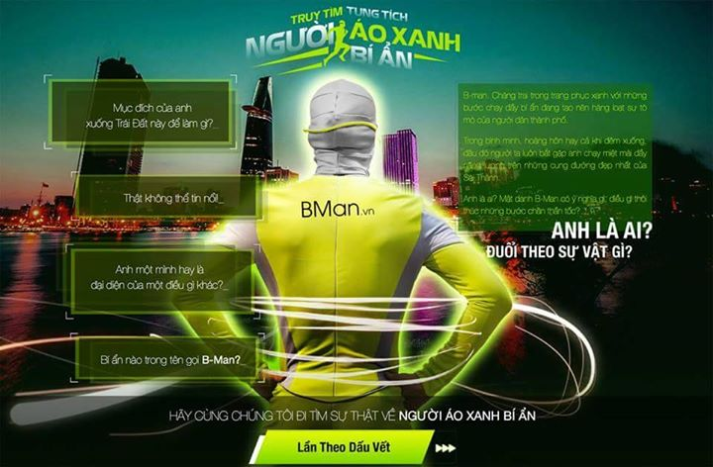

Slide 37
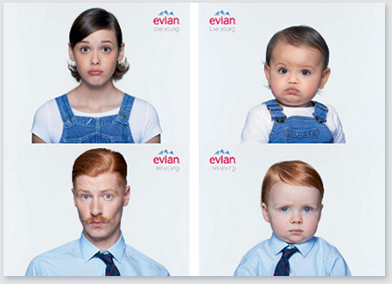

Slide 38
4. Chiến lược truyền thông cho từng đối tượng
13. Đối đầu, thách thức: Trung Nguyên vs Starbucks
14. Theo đuôi: Sam Sung vs Iphone
15. Sự khan hiếm
16. Đánh vào nỗi sợ hãi
17. Cá nhân hóa: Coca-cola
Phần bài giảng tham khảo một số chiến lươc truyền thông xã hội của chuyên gia Nguyễn Ngọc Long

Slide 39

BIG IDEA TRUYỀN THÔNG THƯƠNG HIỆU
Nêu bật định vị
Pod và usp
Triết lý thương hiệu
Chạm đúng Insight

Slide 40





5 GIAI ĐOẠN TRUYỀN THÔNG
TẠO ĐÀ: Training thị trường, khơi gợi sự tò mò, seeding, tung tin, úp mở
Dò hỏi, hình ảnh gây sự chú ý
KÍCH HOẠT: THÔNG ĐiỆP + ĐỘ PHỦ
TRẢI NGHIỆM: chuỗi sự kiện gia tăng trải nghiệm, chia sẻ, seeding…
THÚC ĐẨY DOANH SỐ: CTA (Sự kiện, khuyến mãi, giảm giá…
GẮN KẾT: Cộng đồng, Fanpage, CLB, Thẻ VIP, tài trợ sự kiện, thông điệp cảm xúc, câu chuyện thương hiệu…

Slide 41
5. Thiết kế thông điệp truyền thông
Chân dung đối tượng truyền thông:
Công nhân xa nhà
Mong muốn, nhu cầu, sở thích?
Insight: thường xa gia đình, thậm chí
xa con; thèm được chia sẻ, tâm sự…
Chiến lược truyền thông 1: Tình cảm
Chia sẻ thông tin gắn bó gia đình hoặc Sẻ chia tâm tình/ tâm sự
Thông điệp: Kết nối yêu thương

Slide 42
5. Thiết kế thông điệp truyền thông
Chân dung đối tượng truyền thông:
Công chức/ viên chức
Mong muốn, nhu cầu, sở thích?
Insight: kinh tế khó khăn, muốn cắt giảm chi tiêu nhưng không muốn người khác đánh giá điều này…
Chiến lược truyền thông 1: Khuyến mãi lớn cho khách hàng thân thiết
Thông điệp: Kết nối dài lâu

Slide 43
5. Thiết kế thông điệp truyền thông
Chân dung đối tượng truyền thông:
Học sinh/ Sinh viên
Mong muốn, nhu cầu, sở thích?
Insight: NGON-BỔ-RẺ vs CÁ TÍNH, PHONG CÁCH XÌ-TEEN
Chiến lược truyền thông 1: Be U/ là chính mình / Cuộc thi truy tìm chủ nhân NHẬT KÝ…
Thông điệp: Kết nối Tương lai

Slide 44
5. Thiết kế thông điệp truyền thông
Không “bỏ tất cả… những gì bạn có vào một giỏ” – hãy kể nhiều câu chuyện hấp dẫn cho cùng một nội dung
B. Nghiên cứu kỹ nhu cầu ẩn dấu của khách hàng để sáng tạo nên những chiến thuật thú vị và phù hợp
C. Học hỏi/ ứng dụng sáng tạo câu chuyện của các ngành nghề/ thương hiệu khác.

Slide 45
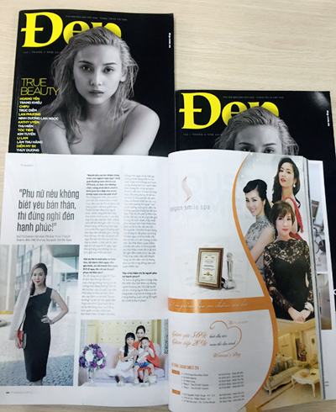
Chiến thuật truyền thông dựa trên chiến lược đã lựa chọn
Chiến lược: Người đẹp + người nổi tiếng
Big Idea: Người phụ nữ Đẹp là người biết yêu bản thân
Concept (chiến thuật):
Biết yêu bản thân là Hạnh phúc
Thủ pháp: + Câu chuyện về người phụ nữ không biết yêu chính mình, bị chồng hắt hủi trên Fanpage người nổi tiếng và trên báo chí. + Thương hiệu chia sẻ quan điểm + Big Event Count your life by smiles

Slide 46


Chiến lược: Người nổi tiếng + Câu chuyện thương hiệu cảm động
Big Idea: Vượt qua thách thức để vươn lên dẫn đầu
Concept (chiến thuật):
Vượt qua mọi trở ngại để thành công – câu chuyện đời thực của người nổi tiếng.
Thủ pháp: + Câu chuyện do người nổi tiếng chia sẻ về những trải nghiệm vượt qua giai đoạn khó khăn nhất của cuộc sống + Cuộc thi “Vượt qua thử thách” của sinh viên (ngành phù hợp thương hiệu)

Slide 47

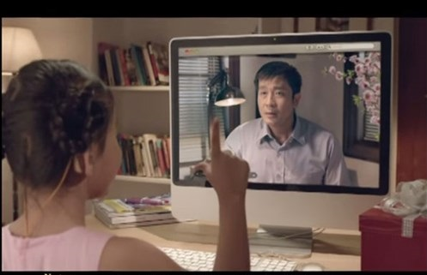
Chiến lược: Câu chuyện thương hiệu cảm động
Big Idea: Hạnh phúc gia đình trong Tết đoàn viên
Concept (chiến thuật):
Về nhà đón tết, cha mẹ đỏ mắt chờ con.
- Tình cha-con: Con chỉ muốn cha về ăn tết
Thủ pháp: Viral Video về nhà đón tết thực hiện xuyên suốt hàng năm của Neptune

Slide 48

Chiến lược: Trải nghiệm cuộc sống + cá nhân hóa
Big Idea: Tôi là người đầu tiên cắm cờ đánh dấu những địa điểm đáng tự hào của đất nước tôi.
Concept (chiến thuật):
Các bạn trẻ tự checkin điểm đến Kool trên bản đồ.
Thủ pháp: Truyền thông tích hợp trên tất cả các kênh. Hành trình của Nhóm bạn trẻ được tài trợ dẫn dắt câu chuyện.

Slide 49
Các kiểu concept và thủ pháp
CẢM XÚC MẠNH MẼ
1. Quá buồn cười, quá thú vị
2. Nỗi đau của cả một tập hợp đông đảo công chúng trong xã hội
3. Hình ảnh/ sự kiện đáng thương cảm, gây xúc động mạnh
4. Tình yêu: lãng mạn, hài hước, đáng mơ ước….
Phần bài giảng tham khảo một số concept truyền thông của chuyên gia Digital Marketing Tuấn Hà

Slide 50
Các kiểu concept và thủ pháp
CẢM XÚC MẠNH MẼ
5. Tình mẹ con của Động vật
6. Tình cảm với MẸ/CHA, con cái, thầy cô, bè bạn tri kỷ,
7. Tình yêu với thần tượng
8. Hành vi đáng hổ thẹn bị xã hội lên án
NỖI SỢ HÃI
9. Lo ngại về bệnh tật, đặc biệt bệnh truyền nhiễm
10. Lo ngại về chất lượng sản phẩm

Slide 51
Các kiểu concept và thủ pháp
NỖI SỢ HÃI
11. Lo ngại về sức khỏe, đặc biệt những lo ngại dành cho con cái.
12. Bất ổn chính trị
13. Rủi ro tài chính
14. Niềm tin tôn giáo (lời nguyền…)
Phần bài giảng tham khảo một số concept truyền thông của chuyên gia Digital Marketing Tuấn Hà

Slide 52
Các kiểu concept và thủ pháp
SỰ HAM MUỐN
15. Khẳng định bản thân
16. Tài chính tột bậc: Làm giàu – Miễn phí
17. Bản năng: tình dục, người đẹp
18. Khao khát được ngưỡng mộ, ca ngợi hoặc nổi tiếng
19. Chinh phục thử thách

Slide 53
Các kiểu concept và thủ pháp
TÂM LÝ ĐÁM ĐÔNG
20. Sự kiện theo trào lưu khiến mọi người đều quan tâm (tính thời điểm)
21. Những quan điểm trái chiều gây tranh cãi,
22. Kích thích trí tò mò cao độ (truy tìm kho báu, truy tìm lời giải, cuộc thi thử thách…)
23. Hành động theo đám đông (Trèo rào ở Công viên nước)
24. Tin nóng
Phần bài giảng tham khảo một số concept truyền thông của chuyên gia Digital Marketing Tuấn Hà

Slide 54
Các kiểu concept và thủ pháp
Hữu ích – Giá trị thực
25. Lòng tự hào và tự tôn dân tộc, địa phương
26. Thần tượng, Elite
27. Miễn phí,
28. Quà tặng giá trị
29. Thông tin mới hữu ích, giá trị vượt trội
30. Thông tin “đào mộ” có giá trị: hoài niệm, hoài cổ, truyền thuyết, lời sấm truyền…
31. Hình ảnh nên thơ, cảm xúc: con người, phong cảnh, điểm đến, trải nghiệm…
Phần bài giảng tham khảo một số concept truyền thông của chuyên gia Digital Marketing Tuấn Hà

Slide 55
Các kiểu concept và thủ pháp
PHI THƯỜNG, KỲ QUẶC
32. Hành động bất bình thường gây tranh cãi
33. Hành động bất bình thường đáng ngưỡng mộ
34. Trải nghiệm độc đáo không thể diễn tả bằng lời
35. Sự kiện bất thường không có lời giải
36. Hành động phi thường (vượt qua ngưỡng giới hạn của con người)

Slide 56
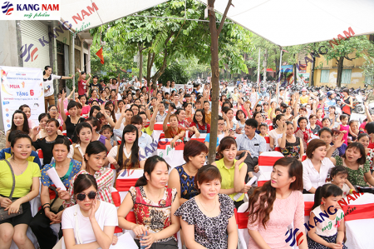

Slide 57
LỰA CHỌN KÊNH (CHANEL) PHÙ HỢP VỚI CHIẾN LƯỢC TRUYỀN THÔNG
TRUYỀN THÔNG TÍCH HỢP (Focus + đa dạng hóa các kênh để tăng khả năng tiếp cận tới khách hàng)
Chia nhỏ nhóm khách hàng mục tiêu + Công chúng mục tiêu + Khách hàng gây ảnh hưởng để gia tăng độ phủ thông điệp và độ phủ thương hiệu
3. WHERE – WHEN? : Khách hàng mục tiêu xuất hiện ở đâu/ khi nào? → lựa chọn kênh phù hợp
4. Học hỏi từ người dẫn đầu thị trường và các thương hiệu cùng tập khách hàng

Slide 58
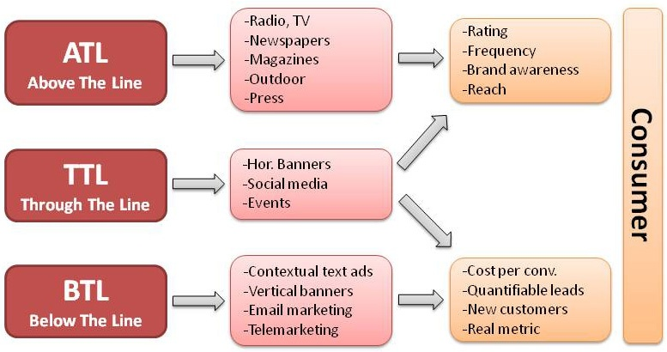
Kênh truyền thông và các sản phẩm phục vụ truyền thông

Slide 59
Kênh truyền thông và các sản phẩm phục vụ truyền thông
Ngoài trời cố định | Trong Nhà | Tại điểm bán | Di động
Biển bảng, biển hiệu, hình nộm. Bảng tin, Bảng dán tin tức | Truyền hình, Truyền thanh: kênh quảng cáo, kênh bán hàng, Chương trình giới thiệu DN, tài trợ phim | Siêu thị, Sạp bán hàng ở chợ, Shop bán lẻ, cửa hàng tạp hóa | Báo, tạp chí, sách trắng, sách tư vấn, In QC kèm sách…
Vật phẩm quảng cáo: ô, bàn ghế, ghế đá công viên, … | Cộng đồng: DN Trẻ, BNI, Siêu trẻ, CEO, Nữ doanh nhân,… | Quầy giới thiệu SP trước cửa hàng tạp hóa, siêu thị | Ô tô, taxi trong và ngoài xe. Xe máy, mũ bảo hiểm
Truyền thanh Loa phường – ô tô, xe máy truyền thanh (tỉnh) | Phòng chờ: sân bay, nhà ga, sảnh chờ công ty | TVC, LCD, Biển bảng, tờ rơi, lable, bao bì… | VOV giao thông, phát thanh trên ô tô
Đường phố: bannner, băng rôn, trên đường, tranh vẽ cổ động, sân chơi | Khu vực QC trong sảnh, QC LCD trong thang máy tòa nhà | PG bán hàng. Người bán hàng | Cơ thể người. Người nổi tiếng, người gây ảnh hưởng
Tài trợ sự kiện | Vật phẩm QC trong nhà: Khung ảnh, Booth, Biển nội bộ, standee trong sảnh tòa nhà… | Bằng khen, chứng nhận, cúp, giải thưởng…
Nhà chờ xe bus, Cửa nhà ga, sân vận động | SP sử dụng được in hình ảnh quảng cáo Tại điểm Co-Branding: Standee, booth, tờ rơi, … | Sự kiện giới thiệu SP, seminar, hội nghị, hội thảo, road-show, tiệc PR sản phẩm, … | Thiết bị bay, bóng bay, kinh khí cầu

Slide 60
7. Kênh truyền thông - Digital media Channel
Paid Media | Own media | Earn Media | Thiết bị Di động
Báo điện tử | Website/ micro site | Google hỏi đáp, yahoo hỏi đáp | Wifi công cộng, kênh wifi quảng cáo
Trang tìm kiếm: google, yahoo, bing, coc-coc | Blog | Forum, diễn đàn (Làm cha mẹ, webtretho, tinhte,.., group FB | Zalo, Viber…
Trang tin tức tổng hợp | Landing page | FB bạn bè, người gây ảnh hưởng, FB khách hàng
Trang tin điện tử | Video Channel | Affiliate network
Trang âm nhạc | Mạng xã hội: FB, group, Fanpage, Zing, Zalo… | Co-Branding online channel
Fanpage người nổi tiếng | Forum, diễn đàn (Làm cha mẹ, webtretho, tinhte, … | Sự kiện hot, gây sốc, nổi tiếng
Cổng thông tin | Mạng kết nối theo ngành ngang và dọc: Linkedin
Trang Thương mại điện tử, Forum, diễn đàn | Mạng nội bộ ngành
Kênh chuyên quảng cáo: sukienhay.vn / coccoc / | Trang chia sẻ ảnh, tài liệu
Kênh TV online: VITV/ 123TV… | Kênh Đào tạo online

Slide 61
Các công cụ/sản phẩm phục vụ truyền thông (Digital Media Tools)
Bài báo PR (Editorial)
Bài báo quảng cáo (Advertorial)
Bài viết blog
Bài viết note (Facebook)
Tweet (twister)
Pin (Pinteres)
Hình ảnh (chia sẻ trên các kênh)
Banner quảng cáo trên các kênh
Comment
Bài viết trên diễn đàn
Event, sự kiện online
Cuộc thi
App
Clip /video / youtube hoặc TV online
Slide (để share trên slide share, tailieu.vn)
bài share G+
Trả lời Google hỏi đáp/ yahoo hỏi đáp
18. Bài viết trên Website
19. Bài viết trên Linked in
20. Bản nhạc (MV/ Clip/ nhạc số)
21. Clip TV online
22. Sách trắng
23. Sách hướng dẫn
24. Infoghrafic
25. Facebook App
26. Mini game
27. Mini contest
28. Local checkin
29. Local review
30. Đánh giá /chia sẻ của khách hàng
31. Online seeding
32. Email marketing
33. Slogan/ Tagline
34.
…

Slide 62
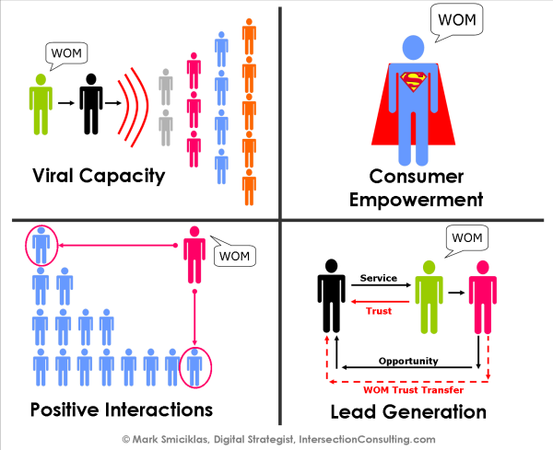
VIRAL
Words of mouth
Điểm khởi phát
(ngòi và neo)
Điểm bùng phát

Slide 63
Câu chuyện VIRAL
ở Việt Nam?

Slide 64
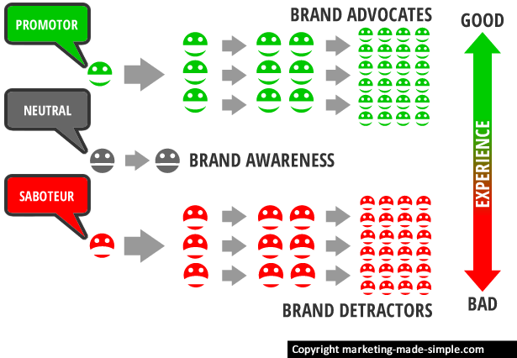
VIRAL
Words of mouth
Điểm bùng phát

Slide 65
Công thức tạo VIRAL MARKETING
V = X x N x T
V= viral
X= số lượng người tham gia ban đầu – điểm khởi phát
N= Ngòi
T= thời điểm

Slide 66
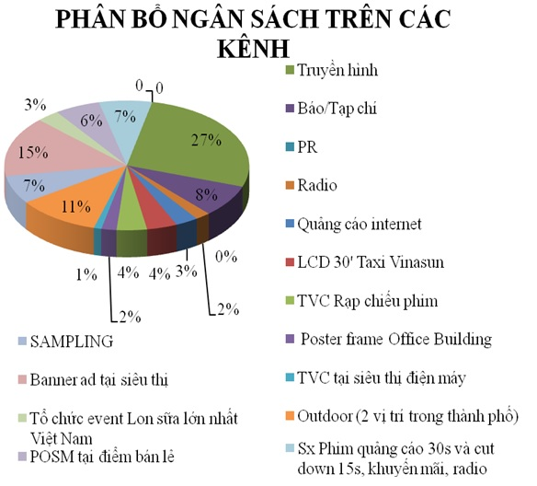
8. Lập kế hoạch, phân bổ ngân sách và giám sát, đo lường

Slide 67
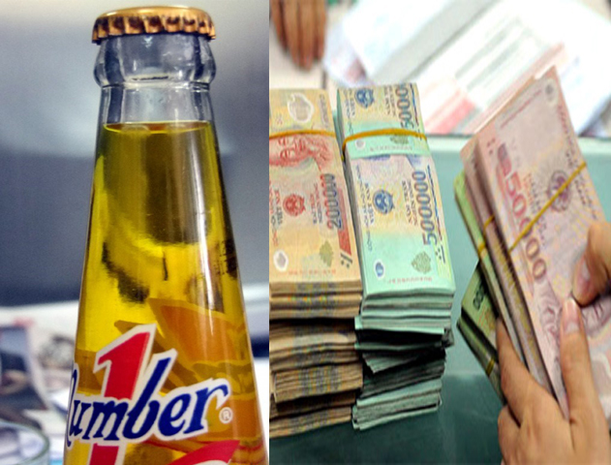
Xử lý khủng hoảng truyền thông

Slide 68
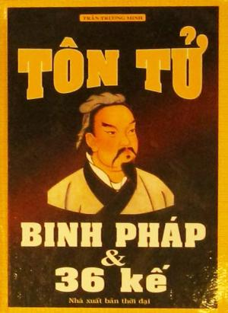

Xử lý khủng hoảng truyền thông
Chiến lược: RÚT CỦI DƯỚI ĐÁY NỒI

Slide 69
Xử lý khủng hoảng truyền thông
1. Chuẩn bị sẵn sàng
2. Thu thập các dữ kiện
3. Hành động trước
4. Trung tâm họp báo
5. Liên lạc với giới truyền thông
6. Sử dụng Internet
7. Thiết lập một vành đai bảo vệ
8. Kiểm soát tin tức
9. Tóm tắt thông tin hàng ngày
10. Đưa ra các thông điệp ngắn hàng ngày

Slide 70
Xử lý khủng hoảng truyền thông
11. Sự thật và chỉ duy nhất sự thật
12. Người phát ngôn
13. Nói chậm
14. Ghi nhận sai lầm
15. Luôn bật máy ghi âm
16. Không có gì không chính thức
17. Kiểm soát đám đông
18. Không bao giờ nói "Miễn bình luận"
19. Tạo sự đồng cảm

Slide 71
CÂU HỎI THẢO LUẬN?
Chia nhóm:
Xây dựng chiến lược truyền thông cho từng nhóm đối tượng KHMT hoặc Công chúng mục tiêu

Slide 72


Slide 73


